Slide 1
Tema 1
Identificación de los elementos de un programa informático.
Notes:
1

Slide 2
Identificación de los elementos de un programa informático:
Estructura y bloques fundamentales.
Utilización de entornos integrados de desarrollo. Variables.
Tipos de datos.
Constantes.
Operadores y expresiones.
Notes:
2

Slide 3
¿Sabías que…?
• El lenguaje de programación Java fue desarrollado en 1982 por la empresa Sun Microsystems.
• Sun Microsystems fue comprada por Oracle en 2010.
• Ser programador es uno de los perfiles con más demanda en todo el mundo.
• Se considera que el primer programa fue creado por Ada Lovelace, una matemática británica en 1843.

Slide 4
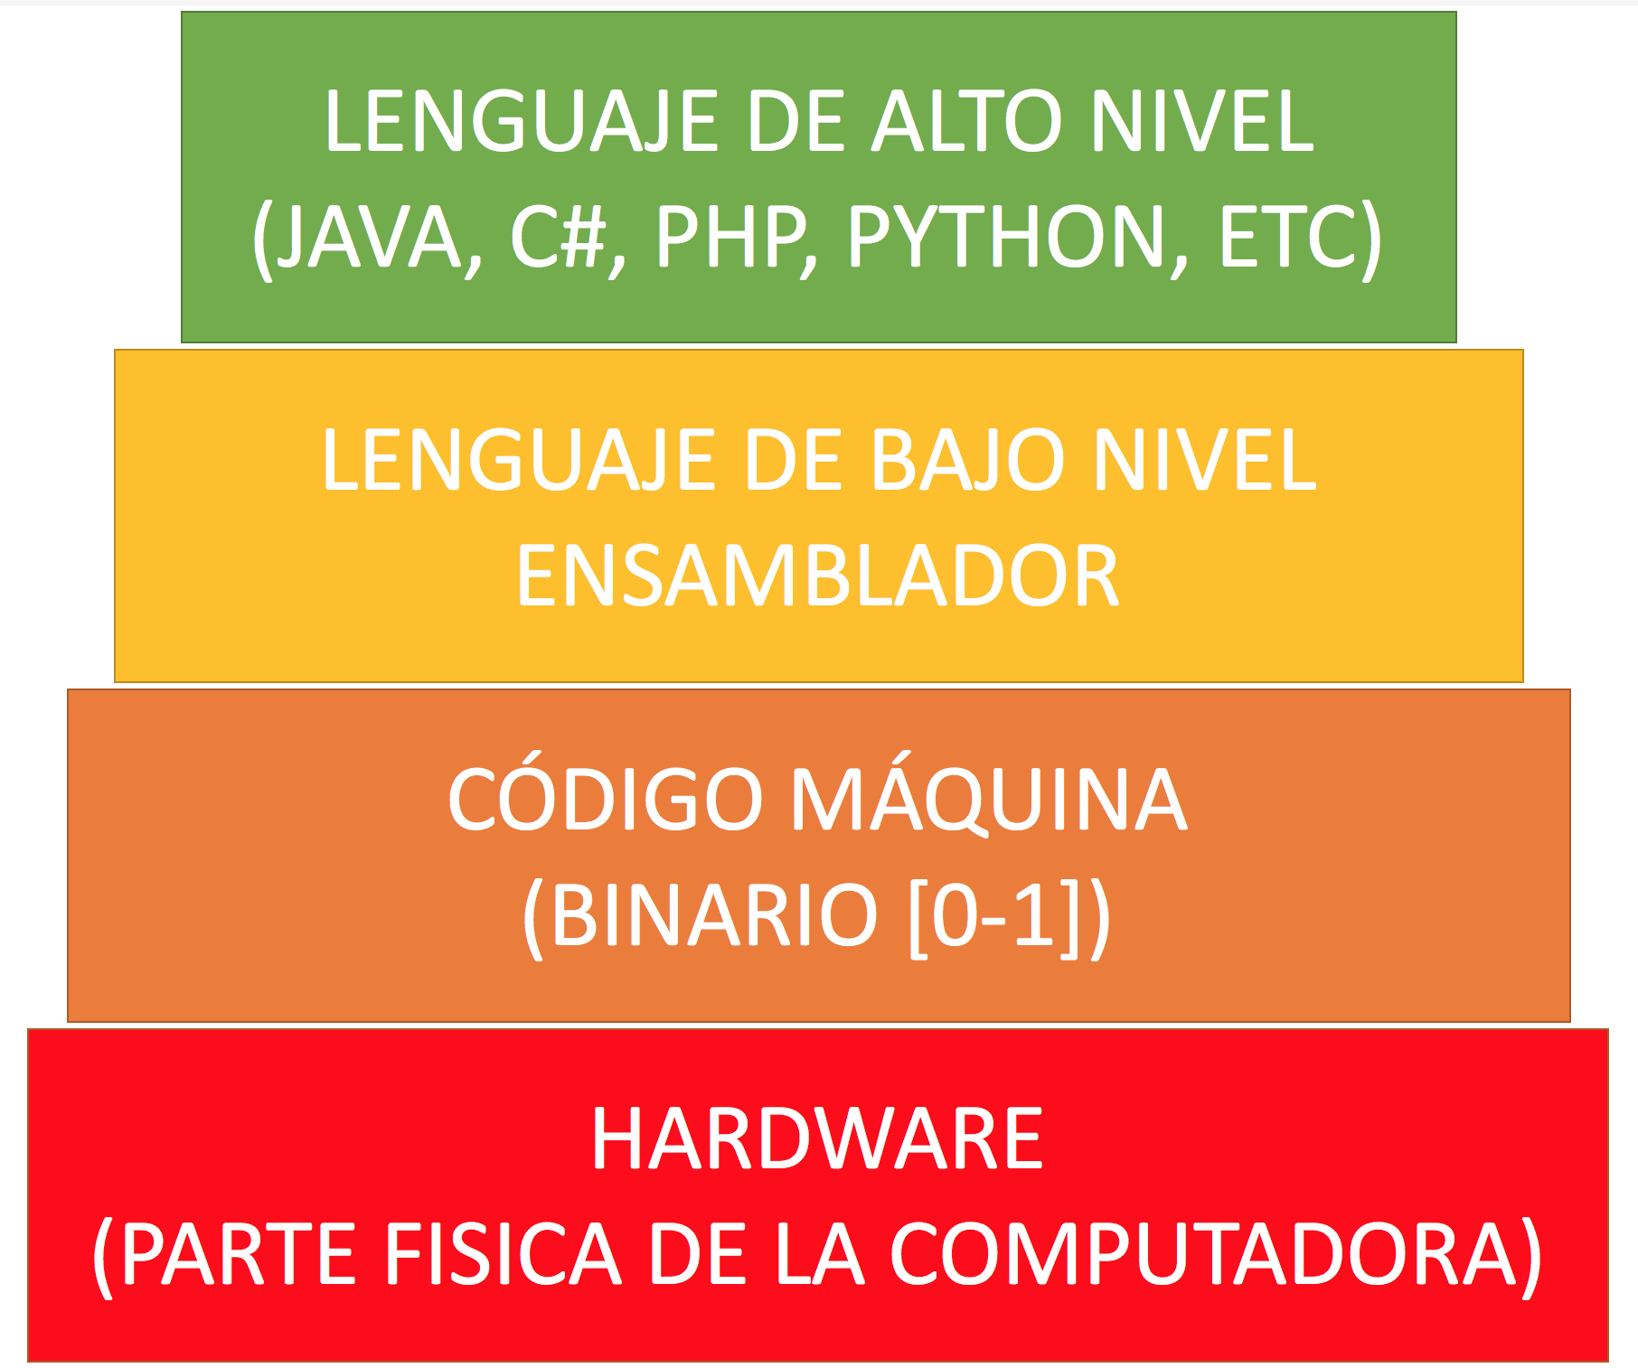
Código máquina y lenguajes de programación

Slide 5
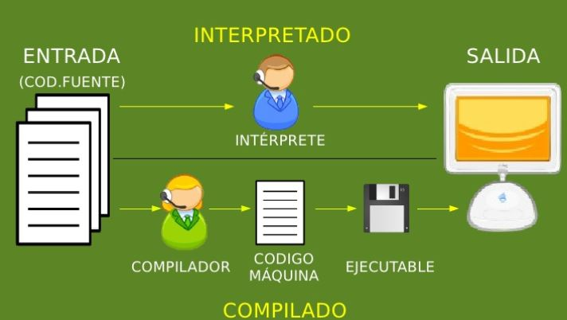
Lenguajes compilados e interpretados

Slide 6
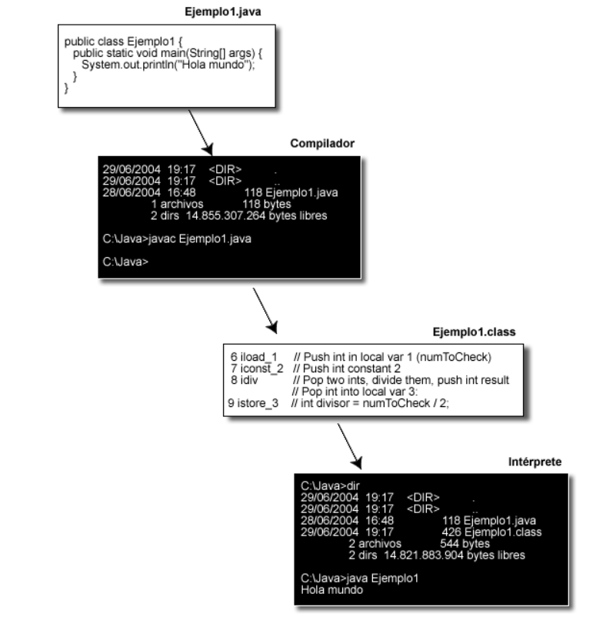
Compilación y ejecución de programas Java
Notes:
6

Slide 7
Objetos y clases
Objeto: conjunto de variables junto con los métodos relacionados con éstas. Contiene la información (las variables) y la forma de manipular la información (los métodos).
Clase: prototipo que define las variables y métodos que va a emplear un determinado tipo de objeto.
Campos: contienen la información relativa a la clase
Métodos: permiten manipular dicha información.
Constructores: reservan memoria para almacenar un objeto de esa clase.
Notes:
7

Slide 8
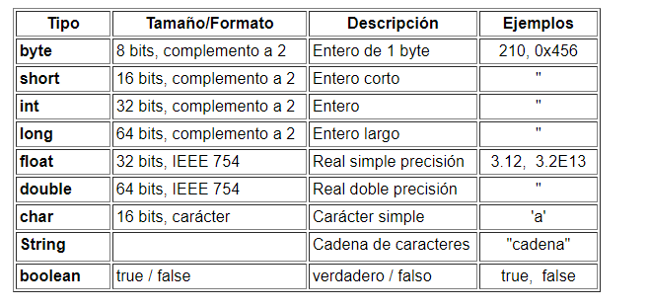
Tipos de datos primitivos
Notes:
8

Slide 9
Comentarios en Java
// comentarios para una sola línea
/* comentarios de
una o más líneas */
/** comentarios de documentación para javadoc,
de una o más líneas */
Notes:
9

Slide 10
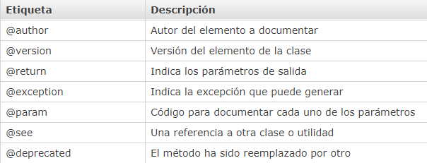
Comentarios en Java (Javadoc)
JAVADOC, es una herramienta del SDK que permite documentar, de una manera rápida y sencilla, las clases y métodos que se proveen, siendo de gran utilidad para la comprensión del desarrollo.
Notes:
10

Slide 11
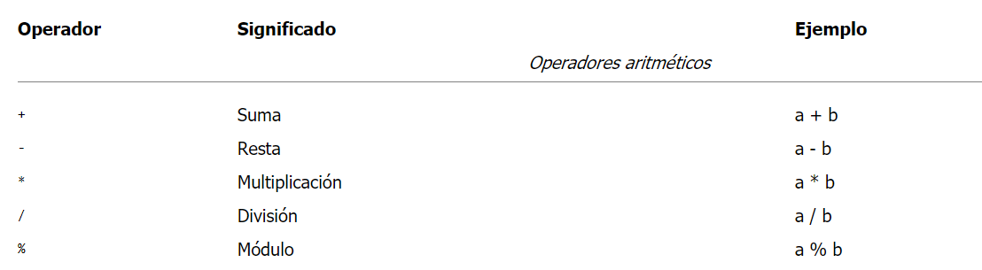
Operadores aritméticos
Notes:
11

Slide 12
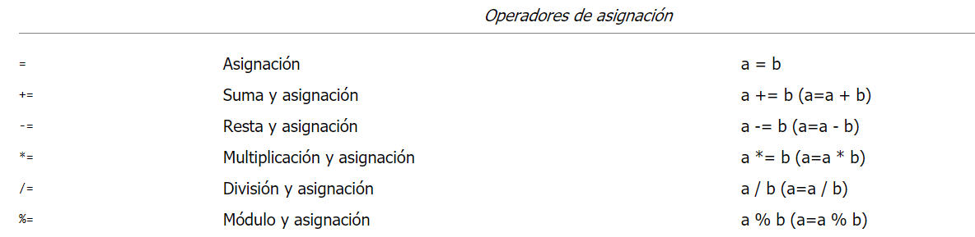
Operadores de asignación
Notes:
12

Slide 13
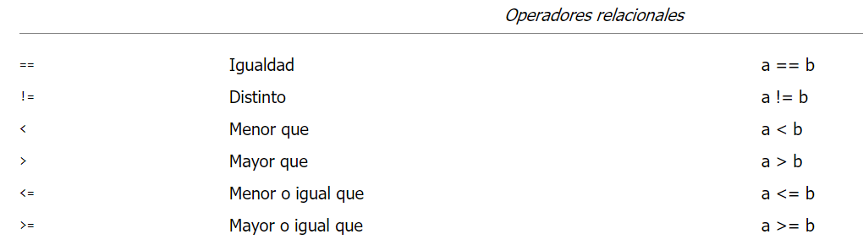
Operadores relacionales
Notes:
13

Slide 14
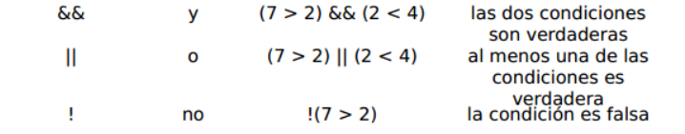
Operadores lógicos

Slide 15
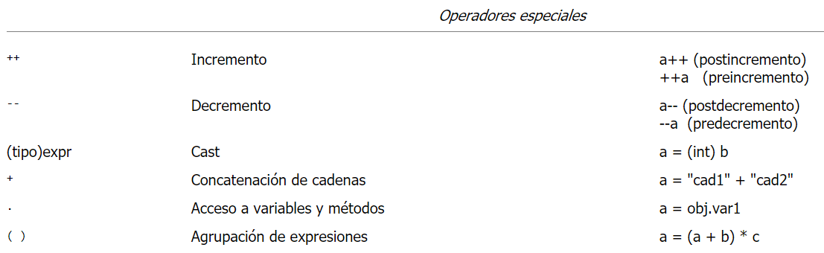
Operadores especiales
Notes:
15

